Slide 1
مفاهیم تست و تحلیل نرم افزار
ارائه اختیاری درس مبانی IT
استاد بصیری
خرداد 1402

Slide 2
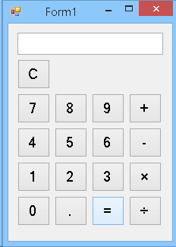
تست و تحلیل نرم افزار؟
تعریف شما چیه؟
چرا مهمه؟
هدفش چیه؟
تفاوتشون چیه؟
چطور انجام میشه؟
از کجا شروع میشه؟
چه چیزهایی رو تست میکنیم؟

Slide 3
دعوا با Developer
آدم عیب های خودشو نمیبینه
رفت و برگشت خطا
بارها و بارها و بارها
سناریو نویسی
خطای اشتباه

Slide 4
کی تمومش کنیم؟
Coverage
نرخ Fix شدن
Dependency
Criteria
Metrics
بودجه
زمان
درخواست مشتری
حساسیت
قرارداد
قوانین و سیاست ها

Slide 5
اصول تست نرم افزار؟
از لحظه اول
کل نداریم!
اگر خطا نیست لزوما خوب نیست
با تکرار به خطای جدید نمیرسیم
خطا یکنواخت پخش نشده
وابسته به بیزینس
خروجی نهایی گاها نقطه خوبیه
تست ماجراجوییه

Slide 6
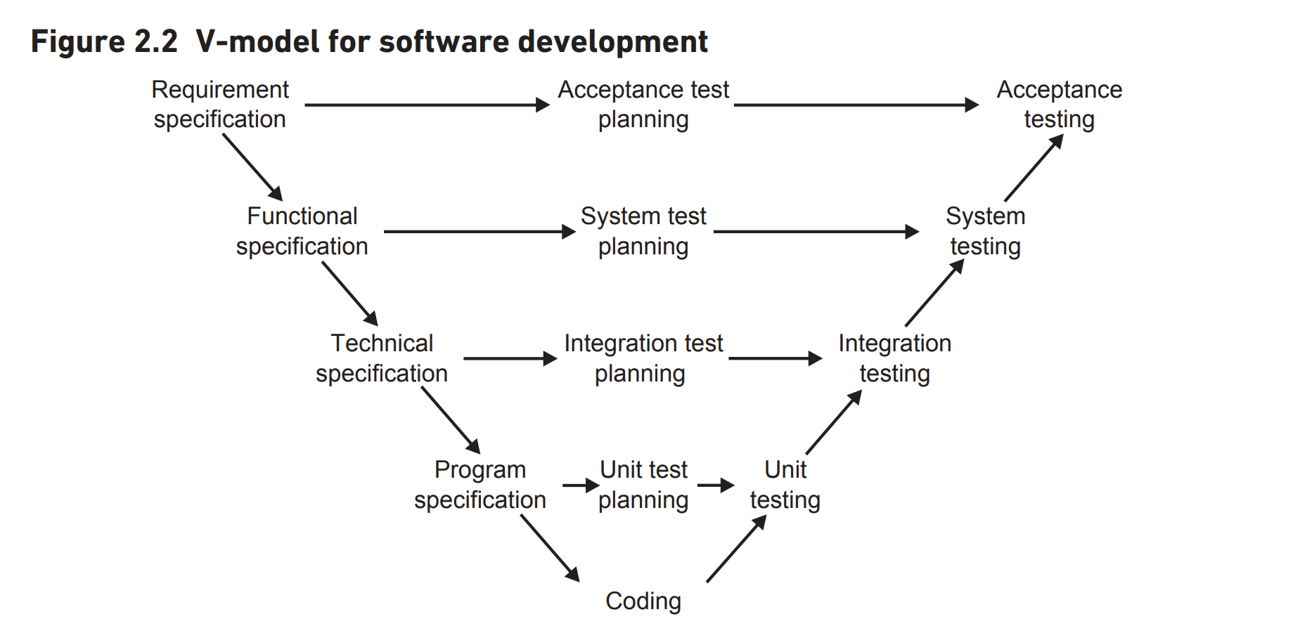
V Model

Slide 7
انواع تست
Black and White Box Testing
Static and Dynamic Testing
Alpha and Beta Testing
Verification and Validation Testing
Regression Testing
Automation Testing

Slide 8
Black Box Testing
Equivalence Partitioning
Boundary Value Analysis
و 3 روش دیگر

Slide 9
Regression and Automation Testing
تکرار کردن همه تست‌ ها
ابزار های کمکی
مدیریت
Criterias
تست خودکار

Slide 10
نیازمندی های شغلی
شهود
درک سیستمی
دانش کلی از مفاهیم IT
صبر و حوصله زیاد ( تست دستی )
اشتیاق یادگیری ( تست – بیزینس – مفاهیم )
ذهنیت چند بعدی داشتن (تستر و دولوپر جایگاه مقایسه‌ای ندارن )
ISTQB
International Software Testing Qualifications Board

